Slide 1

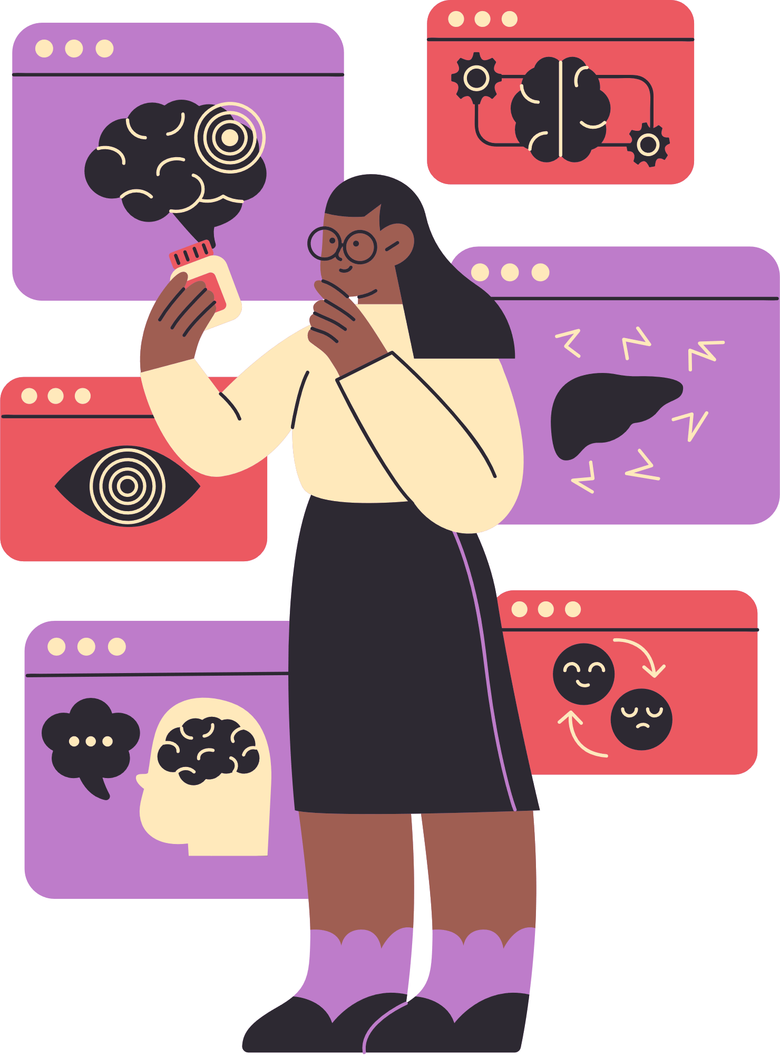
Graad 8
Gesondheids-, Sosiale en Omgewingsverantwoordelikheid
Gedrag om Dwelmmisbruik te Voorkom en Stop te Sit
Kwartaal 2: Les 2
Notes:
Inleiding
Groet leerders. Laat leerders toe om te gaan sit en hul leermateriaal gereed te kry.

Slide 2
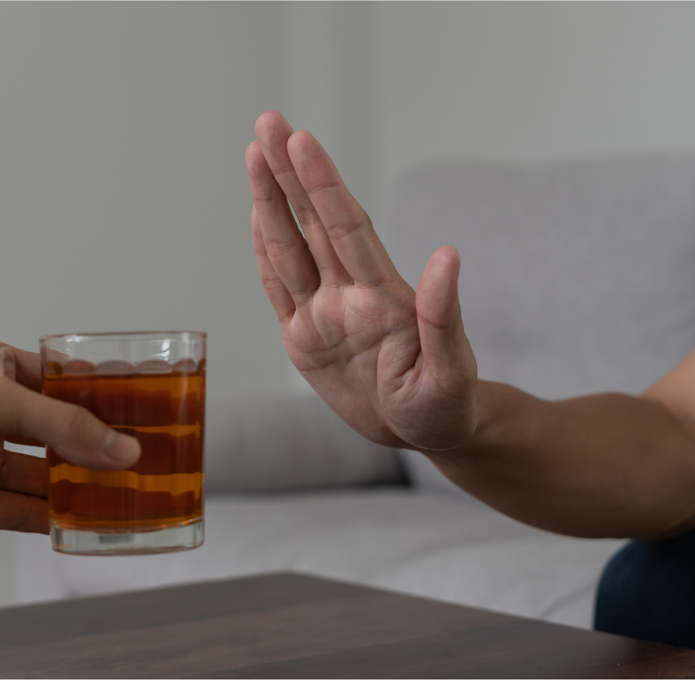
Wat gaan ons leer?
  Sosiale faktore wat bydra tot dwelmmisbruik, insluitend die samelewing en die media
  Gepaste gedrag om dwelmmisbruik te voorkom en stop te sit: weiering en besluitnemingsvaardighede
  Lang- en korttermyngevolge van dwelmmisbruik: verbintenis met misdaad, geweld en opvoedkundige uitkomste
  Moontlikhede vir rehabilitasie: waar om hulp te vind, versorging en ondersteuning
Notes:
Inleiding (3 min)
Vra leerders om van die sosiale faktore wat tot dwelmmisbruik bydra, wat hulle in die vorige les geïdentifiseer het, te herroep.
Vandag se fokus sal die volgende wees: Gepaste gedrag om dwelmmisbruik te voorkom en stop te sit: Weiering en besluitnemingsvaardighede.

Slide 3
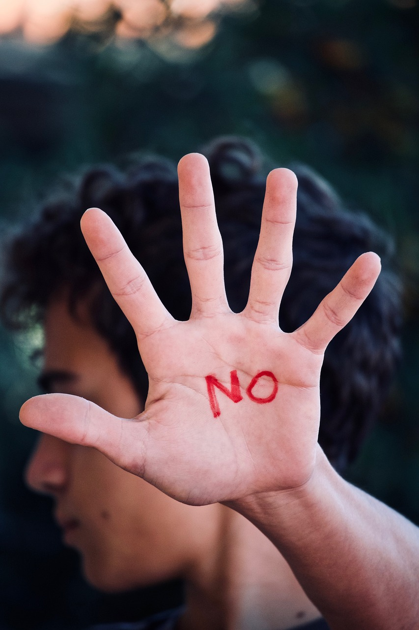

Hoe kan Dwelmmisbruik Voorkom of Stopgesit word?
MEDIA
SAMELEWING
SKOOL
PERSOONLIK
Notes:
Aktiwiteit in Pare (2 min)
Noudat leerders verstaan hoe sosiale faktore tot dwelmmisbruik kan bydra, verduidelik aan hulle dat die drie areas waarna ons in die vorige les gekyk het, ook tot die voorkoming van dwelmmisbruik kan bydra.
Leerders sal dinkskrum oor gedrag wat die media, gemeenskap en skool kan toepas om tieners teen dwelmmisbruik te help beskerm.
Later in die les sal leerders kyk hoe hul persoonlike gedrag hulle teen dwelmmisbruik kan beskerm.

Slide 4

Skool
Notes:
Aktiwiteit in Pare (5 min)
Leerders bestudeer die statistieke van 'n onlangse studie wat deur Equal Education gedoen is.
In pare moet leerders 'n dinkskrum hou oor VIER maniere waarop SKOLE dwelmmisbruik onder tieners kan voorkom of stopsit – Vraag 1 in Aktiwiteit 1 (Les 2 – Werkkaart).
Vra vir onmiddellike terugvoer van leerders en gaan dan na die volgende skyfie.
Moontlike antwoorde beskikbaar in Les 2 – Werkkaart MEMO.

Slide 5
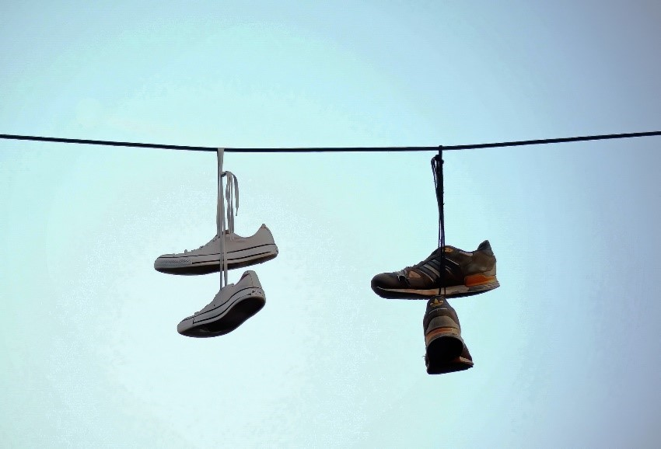
Samelewing
ONTKOPPEL EN ONBETROKKE
Verskeie studies in Suid-Afrika toon dat daar 'n verband is tussen ledige jongmense en problematiese sosiale gedrag, insluitend dwelmmisbruik en geweld.
'n Voormalige bendelid van Bophelong in Gauteng het die volgende gesê:
"Ons huise is te klein; hulle versmoor ons. Daar is geen fasiliteite vir jongmense in hierdie area nie, jongmense het niks om te doen nie ... Ons het fasiliteite nodig, anders sluit ons by bendes aan en gebruik dwelms net om van ons omstandighede te vergeet."
Notes:
Aktiwiteit in Pare (5 min)
Lees die uittreksel saam met leerders deur.
In pare moet leerders 'n dinkskrum hou oor VIER maniere waarop GEMEENSKAPPE dwelmmisbruik onder tieners kan voorkom of stopsit – Vraag 2 in Aktiwiteit 1 (Les 2 – Werkkaart).
Vra vir onmiddellike terugvoer van leerders en gaan dan na die volgende skyfie.
Moontlike antwoorde beskikbaar in Les 2 – Werkkaart MEMO.

Slide 6
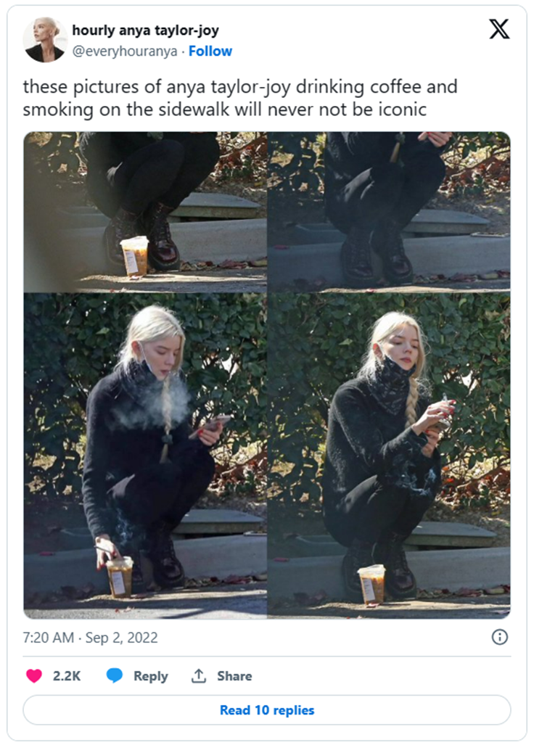
Media
GEN Z BOOTS BEKENDES SE ROOKGEWOONTES NA
Die oënskynlike toename in rook onder Generasie Z is waarskynlik 'n kombinasie van bekendes se invloed en 'n sorgvrye uitkyk op die lewe. Guardian-skrywer, Alaina Demopoulos, het onlangs geskryf oor die toenemende aantal jong bekendes wat afgeneem is terwyl hulle rook.
Sy het een foto opgemerk van die aktrise Anya Taylor-Joy (van die Netflix-reeks, The Queen's Gambit) wat koffie drink en op 'n sypaadjie rook, wat as "ikonies" beskryf is. Nog 'n twiet met beïnvloeder Kylie Jenner het gesê: "heroïen-sjiek en maer is weer in".
Jong aanhangers wil nou hierdie "vroeë 2000's, partytjiemeisie-beeld projekteer".
Notes:
Aktiwiteit in Pare (5 min)
Lees die uittreksel saam met leerders deur.
In pare moet leerders 'n dinkskrum hou oor VIER maniere waarop DIE MEDIA dwelmmisbruik onder tieners kan voorkom of stopsit – Vraag 3 in Aktiwiteit 1 (Les 2 – Werkkaart).
Vra vir onmiddellike terugvoer van leerders en gaan dan na die volgende skyfie.
Moontlike antwoorde beskikbaar in Les 2 – Werkkaart MEMO.

Slide 7
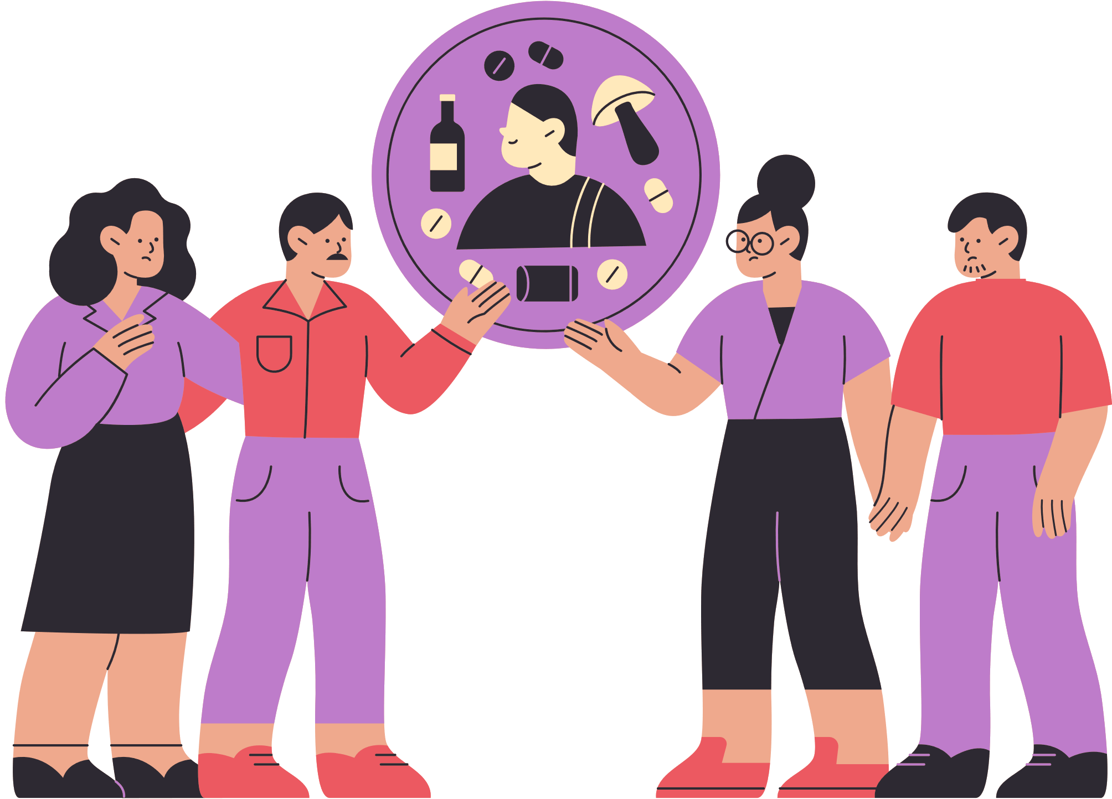
Besluitnemingsvaardighede
Selfgeldende Weiering
Vermoëns wat jou help om oplossings vir uitdagings te kies.
Strategieë om op 'n selfversekerde, eerlike en respekvolle manier "nee" te sê wanneer iemand onder druk geplaas word om iets te doen wat hulle nie wil nie.
Notes:
Onderrig (2 min)
Verduidelik aan die leerders dat hoewel hulle omring word deur sosiale faktore wat hulle kan motiveer om dwelmmiddels te gebruik, is dit belangrik om te verstaan dat die besluit om aan sulke gedrag deel te neem uiteindelik aan hulle s'n is.
Baie tieners wil nie dwelms of alkohol gebruik nie, maar hulle sukkel om hul vriende van die hand te wys. Hulle is bekommerd dat hul vriende sal dink hulle is "nie cool nie" of nóg erger, "nie meer vriende wil wees nie".
Vra leerders of hulle die verskil tussen positiewe en negatiewe groepsdruk kan verduidelik. (Negatiewe groepsdruk – Wanneer vriende jou laat voel dat jy iets moet doen om in te pas. Positiewe groepsdruk – wanneer jou vriende jou aanmoedig om nie dwelmmiddels te gebruik nie omdat hulle vir jou gesondheid en welsyn omgee.)
Om hierdie situasies te bestuur, kan hulle weiering en besluitnemingsvaardighede gebruik om dwelmgebruik en -misbruik te voorkom of stop te sit. (Verduidelik hierdie twee terme – maak seker dat leerders weet wat selfgeldend beteken – om selfgeldend te wees is om selfversekerd, eerlik en respekvol te wees sonder om aanstootlik of of gemeen te wees.)

Slide 8

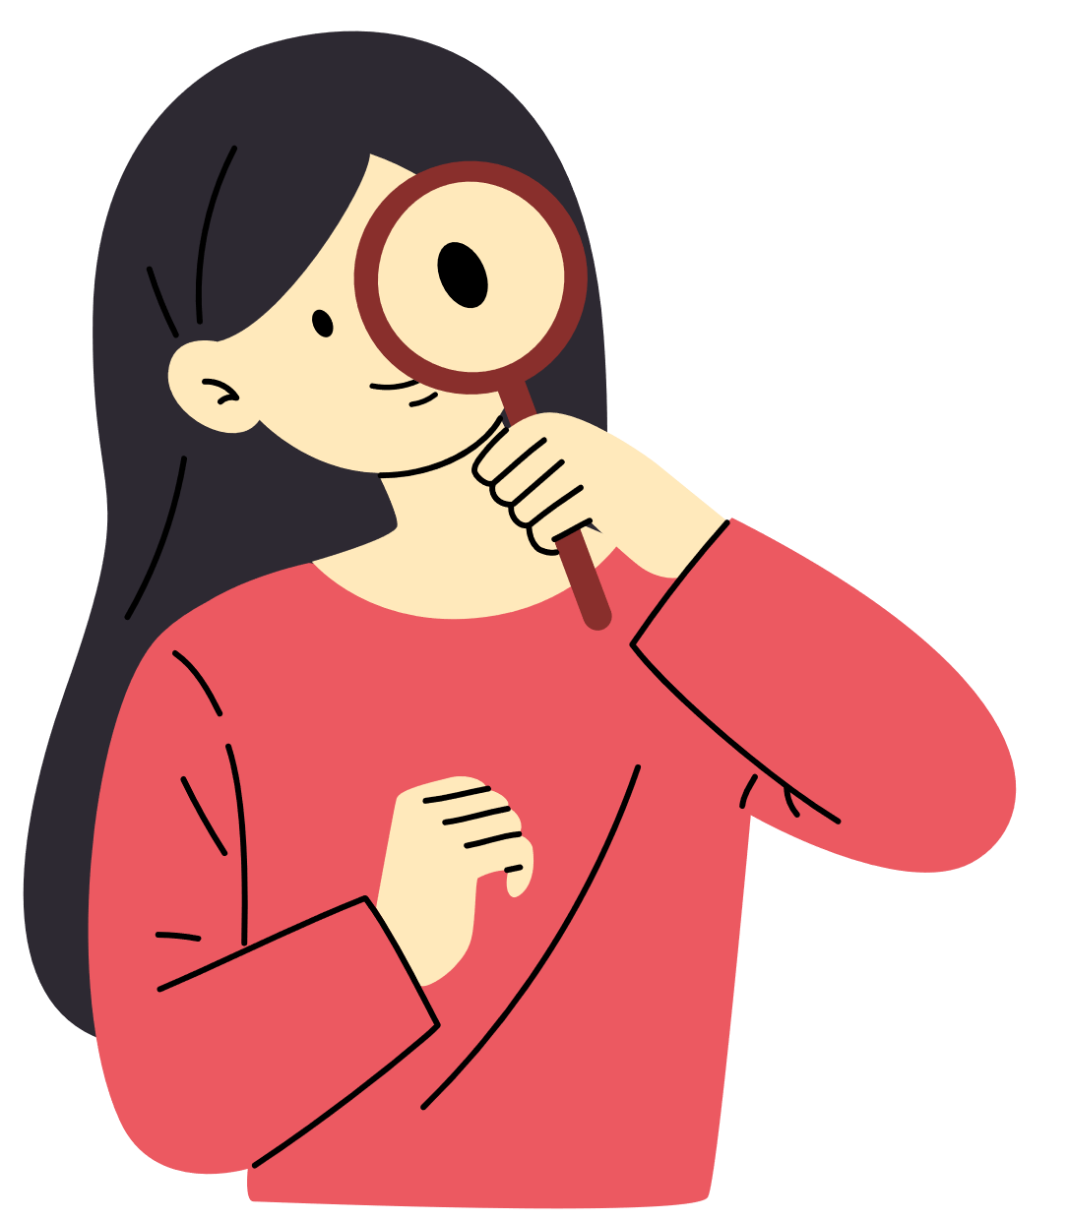


Dink Voor Jy Optree
Versamel Inligting
Identifiseer Jou Waardes
Stel Doelwitte
Notes:
Onderrig (4 min)
Besluitnemingsvaardighede: Dit is belangrik om goeie besluite te kan neem, veral as dit by dwelmmiddels kom. Dit help jou om keuses te maak wat jou veilig en gesond hou. Voordat jy die gebruik van dwelmmiddels oorweeg, is daar belangrike dinge om na te dink om die regte besluit te neem.
Praat deur die volgende dinge wat leerders moet oorweeg voordat hulle die besluit neem om betrokke te raak by dwelmgebruik – maak seker dat jy fokus op die verduideliking van vetgedrukte terminologie.
Dink voor jy optree: Dink aan die potensiële uitkomste. Vra jouself af: "Wat kan gebeur as ek hierdie stof gebruik?" Oorweeg die onmiddellike gevolge, soos fisiese en geestelike aantasting (verlies aan funksie of vermoë, geestelik of fisies) en die langtermyngevolge soos verslawing, gesondheidskwessies en gespanne verhoudings. Om te dink voor jy optree, kan jou help om keuses te vermy waaroor jy later spyt kan wees.
Versamel inligting: Maak ingeligte keuses deur inligting in te samel oor die dwelmmiddel wat jy mag teëkom. Verstaan die uitwerking daarvan op die liggaam en gees. Wees ingelig (beklemtoon hierdie belangrike vaardigheid/strategie) jouself oor verslawing (wanneer jou liggaam obsessief na 'n dwelmmiddel smag) en erken dat selfs 'n enkele gebruik van sekere dwelmmiddels tot afhanklikheid (wanneer 'n persoon fisies afhanklik is van 'n dwelmmiddel vir daaglikse funksionering) kan lei. Soek betroubare inligtingsbronne, soos opvoedkundige webwerwe, boeke of gesprekke met betroubare volwassenes.
Identifiseer jou waardes: Oorweeg wat vir jou belangrik is, soos jou gesondheid, verhoudings, akademiese of sportdoelwitte, en jou morele beginsels (riglyne waarvolgens mense leef om seker te maak hulle doen die regte ding). Verstaan hoe dwelmgebruik ooreenstem met of jou waardes weerspreek. Byvoorbeeld, as jy 'n goeie sportman/vrou wil wees, erken hoe dwelmgebruik daardie waarde kan benadeel. Jou waardes behoort jou keuses te lei wanneer jy voor die versoeking van dwelmgebruik staan.
Stel doelwitte: Stel duidelike en haalbare doelwitte vir jouself, of dit nou verband hou met jou opleiding, sport of persoonlike ontwikkeling. Erken dat dwelmmisbruik jou vordering ten opsigte van hierdie doelwitte kan belemmer. Prioritiseer jou aspirasies ('n sterk hoop of ambisie om groot dinge te bereik) bo tydelike plesier. Om dwelmgebruik te vermy is 'n belangrike stap in die rigting van persoonlike groei en sukses.

Slide 9
Plan | Voorbeeld reaksies
Maak verskoning | "Ek kan nie bly nie; ek moet my pa met iets gaan help." "Daai goed maak my siek."
Ferm, maar beleefde weiering | "Nee, dankie. Ek hou nie daarvan nie." "Ek's oukei, maar dankie vir die aanbod."
Gebruik humor | "Nee dankie, ek het al die breinselle nodig wat ek kan kry." "Beïnvloed dwelms dan nie jou groei nie? Ek is reeds kort genoeg!"
Fokus op doelwitte | "Ek werk aan my akademiese doelwitte, so ek kan dit nie waag nie." "Ek wil gesond bly vir die hokkiewedstryd wat voorlê."
Druk persoonlike waardes uit | "Ek glo nie daaraan om dwelmmiddels te gebruik nie, dit bots met my waardes." "Ek het ander maniere om pret te hê; dit sluit nie dwelmgebruik in nie."
Bied alternatiewe | "Ek is oukei. Wil jy gaan rugby speel?" "Nee dankie. Kom ons gaan kry eerder iets om te eet."
Vra vir ondersteuning | "Ek probeer dwelms vermy, en ek sal jou ondersteuning waardeer." "Kan ons almal net die aand sonder dwelms/alkohol geniet?"
Verlaat die situasie | "Verskoon my, ek moet nou huis toe gaan, my ma wag vir my.“ "Ek voel nie lekker nie, ek sien jou later."
Verduidelik die gevaar | "Nee dankie. Dwelms is baie sleg vir jou." "Het jy nie gehoor van al die kinders wat dood is weens dwelmgebruik nie?"
Notes:
Onderrig (4 min)
Selfgeldende weiering: As jy jouself in 'n situasie bevind waar jy gedruk voel om aan dwelmgebruik deel te neem, moet jy dit op 'n selfgeldende manier weier sonder om ongemaklik te voel. Hier is 'n paar vooraf beplande reaksies wat jy in sulke situasies kan gebruik.
Leerders kan deur die tabel met voorbeeldreaksies lees.
Jy hoef nie elke reaksie te lees nie. Lig eenvoudig 'n paar van die reaksies uit.
NOTA AAN ONDERWYSER: Herinner leerders daaraan dat hulle sulke weieringsvaardighede kortliks in 'n aktiwiteit in Kwartaal 1 Week 7-9 oor Verhoudings behandel het. Dit is 'n uitbreiding daarop. Vra leerders of iemand die aktiwiteit kan herroep en 'n bietjie daarop kan uitbrei.

Slide 10
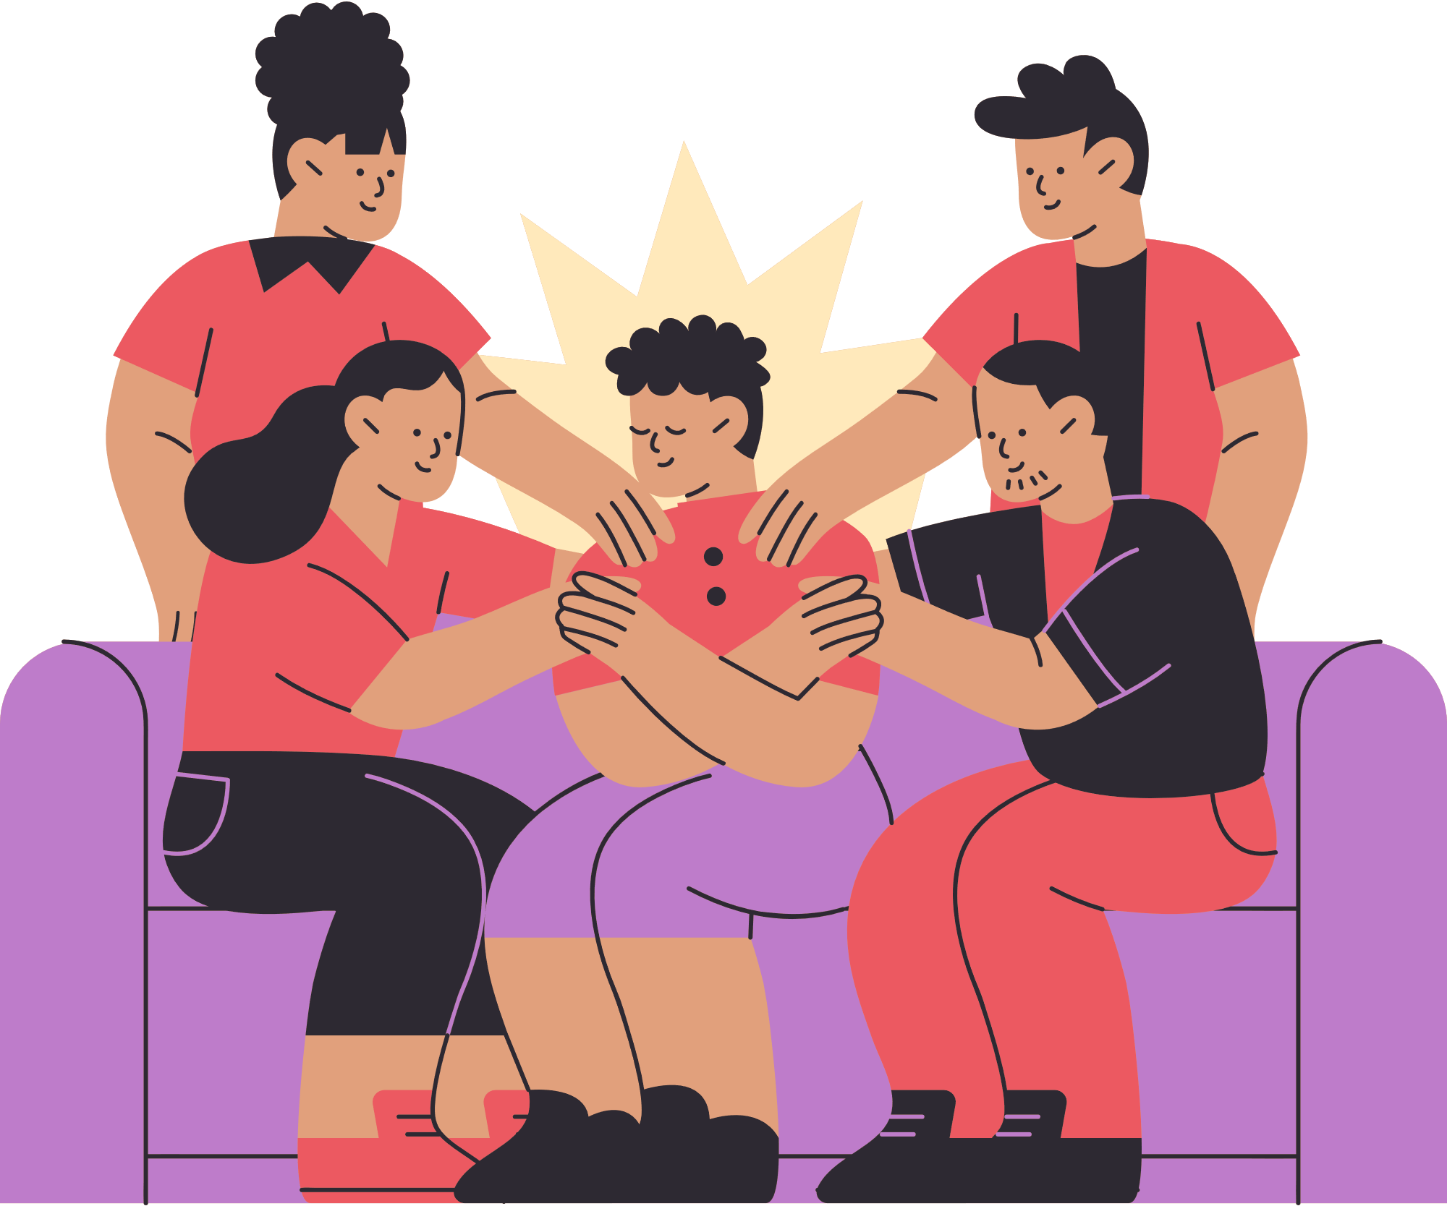
Praktiese Maniere om Dwelmgebruik te Voorkom en Stop te Sit
Notes:
Klasbespreking (3 min)
Vra leerders om te dink aan aktiwiteite wat hulle kan doen in plaas daarvan om dwelmmiddels te gebruik. Vra hulle om die voordeel van die aktiwiteit by hul antwoord in te sluit. (Dit stel hulle in staat om stellings te formuleer en antwoorde te motiveer. Sien eerste antwoord as voorbeeld hieronder.)
Antwoorde kan die volgende insluit:
Deelname aan sport en oefening bevorder fisiese gesondheid (stelling) en help met stresvermindering. (motivering)
Streef na kreatiewe stokperdjies soos teken, skilder, skryf en musiek om jouself uit te druk.
Om deel te wees van klubs laat jou toe om te sosialiseer, vriendskappe te bou en 'n gevoel van behoort te ontwikkel.
Om betrokke te raak by vrywilligerswerk gee jou 'n gevoel van doel en prestasie.
Bestee tyd saam met vriende aan aktiwiteite wat nie dwelmmiddels behels nie, soos om te gaan fliek, speletjies te speel of buitelugaktiwiteite te doen.
Dink krities oor die media wat jy verbruik; moenie alles wat jy sien as die waarheid aanvaar nie.

Slide 11
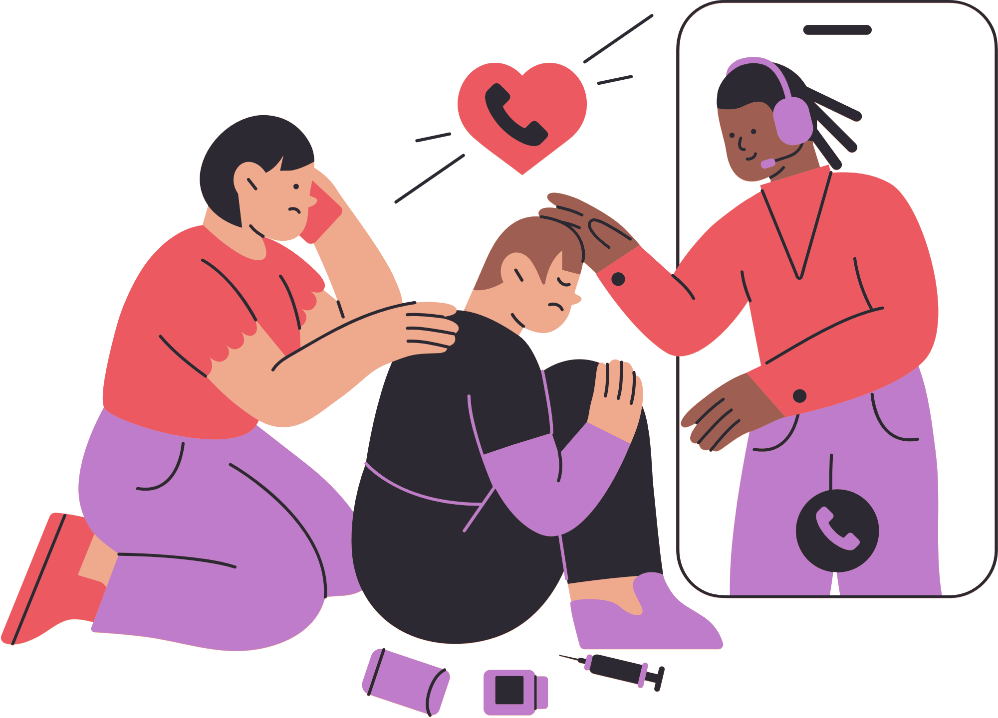
Reflekteer oor
vandag se les
Notes:
Reflekteer (7 min)
Sluit die les af en vra leerders om na te dink oor wat hulle in hierdie les geleer het.
Leerders voltooi die refleksie-aktiwiteit in Aktiwiteit 2 (Les 2 – Werkkaart).
Leerders kry 'n scenario waar hulle genooi word om dwelmmiddels te gebruik. Hulle moet 'n persoonlike plan ontwikkel om hierdie dwelmgebruik te vermy. Hulle sal besluitnemings-vaardighede gebruik om te bepaal of dit die regte keuse vir hulle is.
Leerders moet hierdie aktiwiteit vir HUISWERK voltooi indien hulle nie genoeg tyd in die klas het nie.

